Slide 1
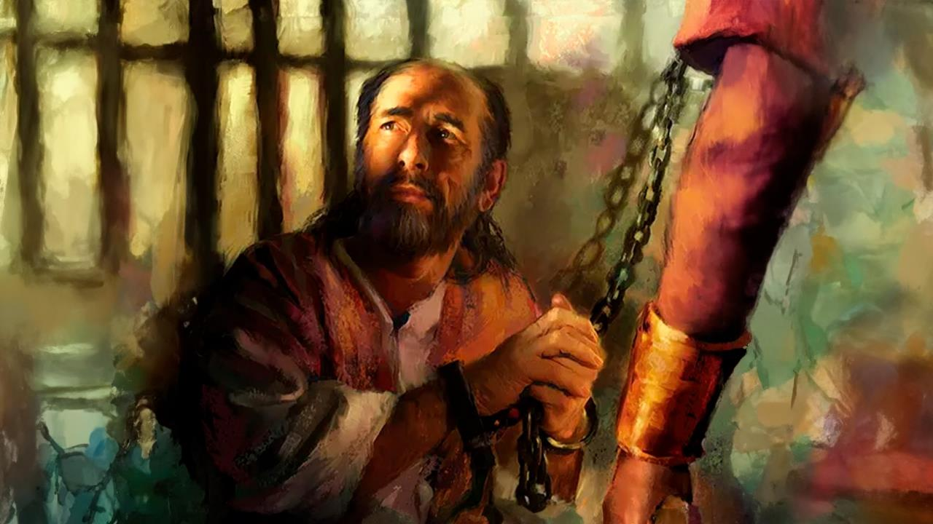
PERSIGUÍ PERO NO BANDONÁ
Lès 1 pa Yanüari 3, 2026

Slide 2

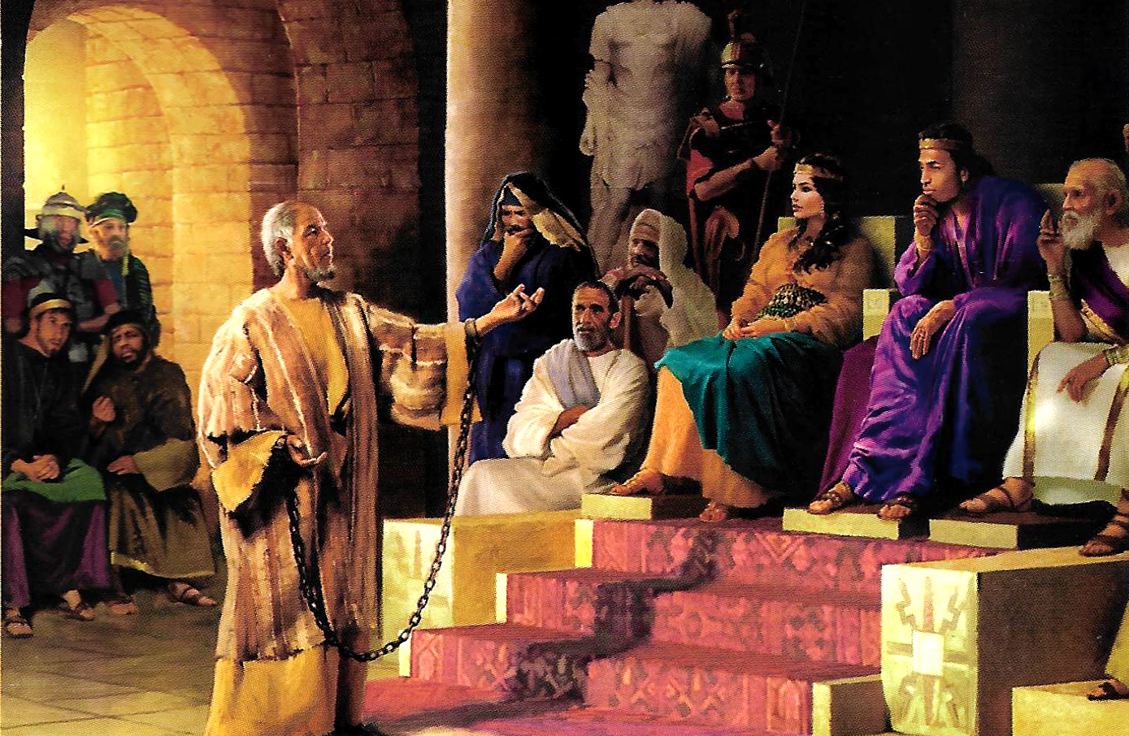
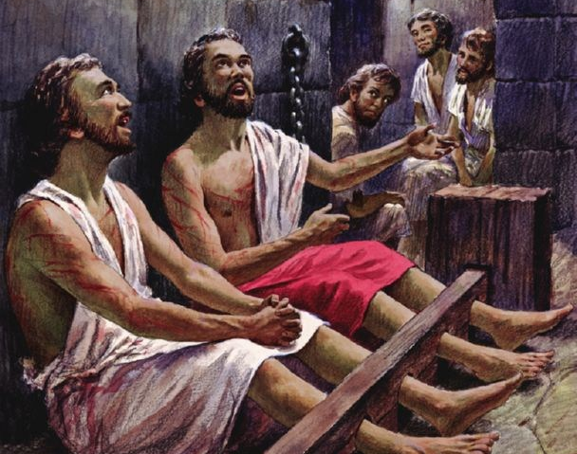
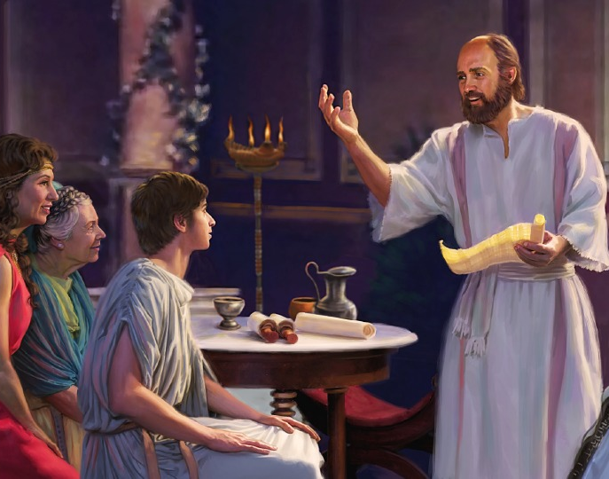
“ Regosihá semper den Señor. Atrobe lo mi bisa, regosihá!”
Filipensenan 4:4, NKJV

Slide 3

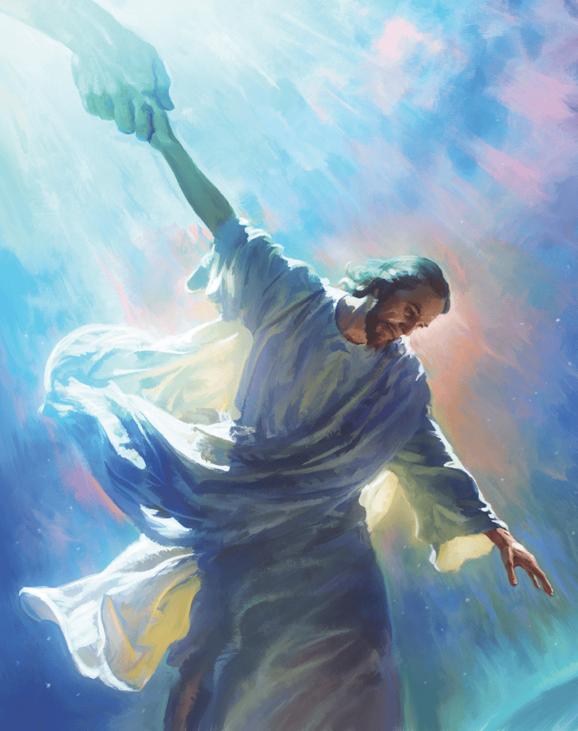


Dor di henter su ministerio, Pablo a inisiá pa presentá, na tur esnan ku lo skucha na djé, e úniko Persona kapas pa uni Shelu i Tera: Hesus Kristu, e Salbador.
Skirbiendo su kartanan na e Filipensenan i e Kolosensenan, el a hasi tur kos posibel pa trese e iglesia mas serka di Shelu, i Kristiannan mas serka di un i otro.
Hasiendo asina, el a mustra nos kon Dios Su iglesia awe lo por uni ku Shelu pa kumpli riba Tera e Komishon(enkargo) ku Hesus a konfia na nos.
E outor di e kartanan:
Pablo enkarselá
Embahadó na kadena
E resipientenan:
Historia di Filipos
Historia di Kolosas
E iglesianan di Filipos i Kolosas

Slide 4
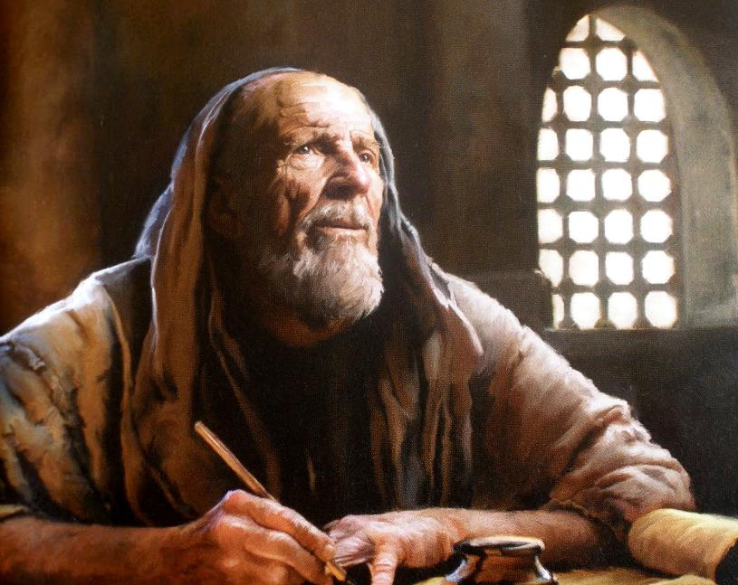

E OUTOR DI E KARTANAN

Slide 5

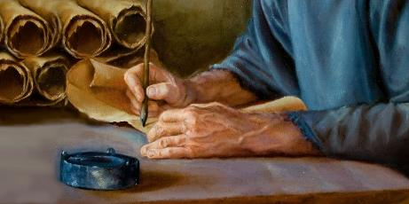
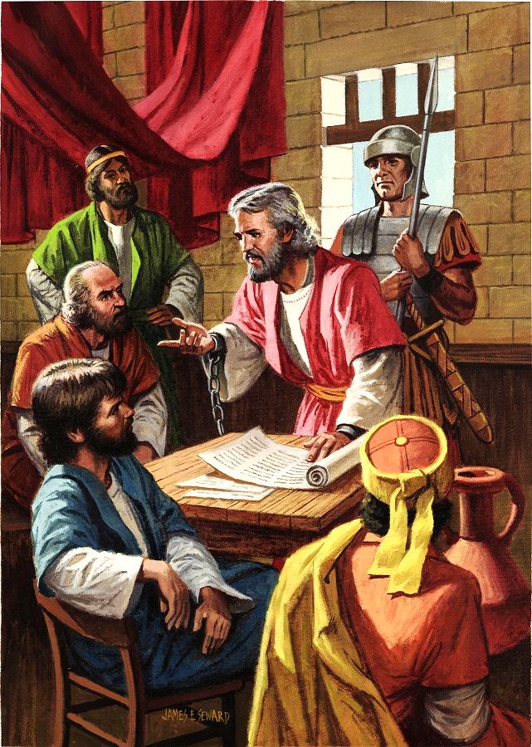
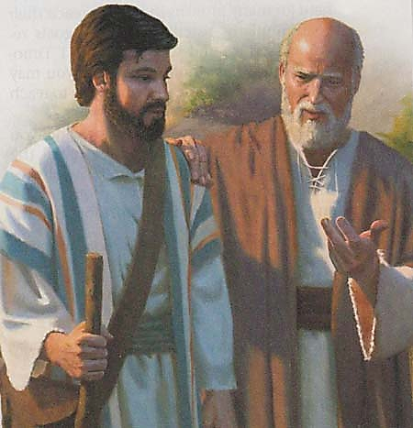
PABLO ENKARSELA
“ Pablo, un prizonero di Kristu Hesus, i Timoteo nos ruman, na Filemon nos amigu i kolaborador stimá ” (Filemon 1:1)
Durante di su promé enkarselashon na Roma – entre 60 i 62 AD – Pablo a skirbi a lo menos sinku karta: na e Efesionan, na e Filipensenan, na e Kolosensenan, na Filemon, i na e iglesia di Laodisea ( kual no a yega serka nos ).
Desde ku no tabatin ningun akusashonnan kontra di djé, el a wòrdu permití pa biba den un kas di hür, semper kuidá dor di un sòldát Romano ( Echonan 28:16). Esaki a permitié pa sigui prediká e evangelio, asta na e Guardia di Pretorio mes ( Fil. 1:13).
Saminando e kartanan, nos por mira ku Pablo tabatin hopi kolaboradónan (Kol. 4:7-14; Filemon 23-24). E tabata tambe den kontakto ku kas di Cesar (Fil. 4:22).
Pablo a spera di wòrdu librá pronto (Filemon 22), un speransa ku é no tabatin mas durante su di dos enkarselashon (2 Tim. 4:6).

Slide 6

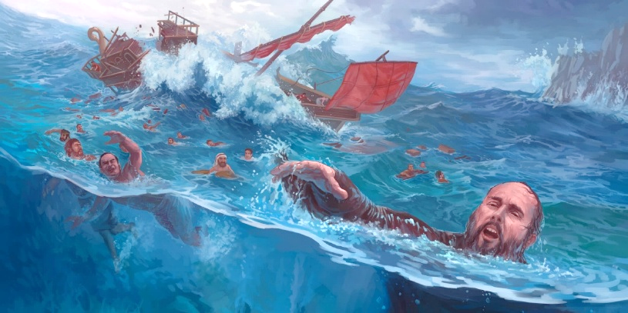
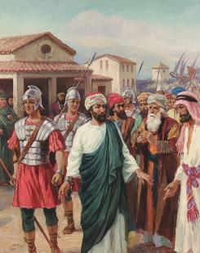
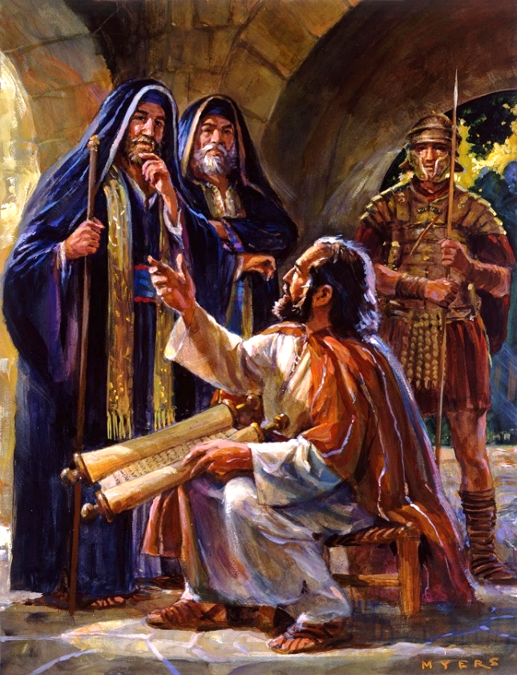
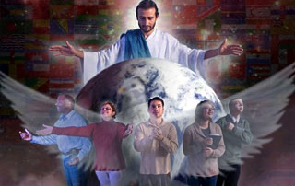
EMBAHADÓ NA KADENA
“ pa kual mi ta un embahadó na kadena. Hasi orashon ku mi lo por deklará esaki sin temor, manera mi mester hasi ” (Efesionan 6:20)
For di e momentu ku el a disidí di ta un embahadó pa Kristu, Pablo su bida no tabata fasil (2 Kor. 6:4-5).
E Beibel ta registrá solamente tres enkarselashon di Pablo promé ku el a wòrdu hibá na Roma: na Filipos (Echonan 16:22-24); na Jerusalèm (Echonan 23:10); i na Cesarea (Echonan 23:33-35). Pero siguramente tabatin varios mas (2 Korintionan 11:23).
Den tur e difikultatnan aki, Pablo nunka a konsiderá su mes sin ayudo (2 Kor. 4:7-9). Ínkapas pa predika libremente, el a bira un “ embahadó na kadena ” (Efe. 6:20).
Pablo su aktitut ta siña nos ku ora ku nos ta sufri di tempunan duru pa predika e evangelio, nos mester pone nos konfiansa kompleto den Dios; semper tene Su Palabra na mente (2 Tim. 2:15); i pega na e Spiritu Santu, e Konsolador Kende ta duna nos forsa i kurashi (Zak. 4:6).

Slide 7
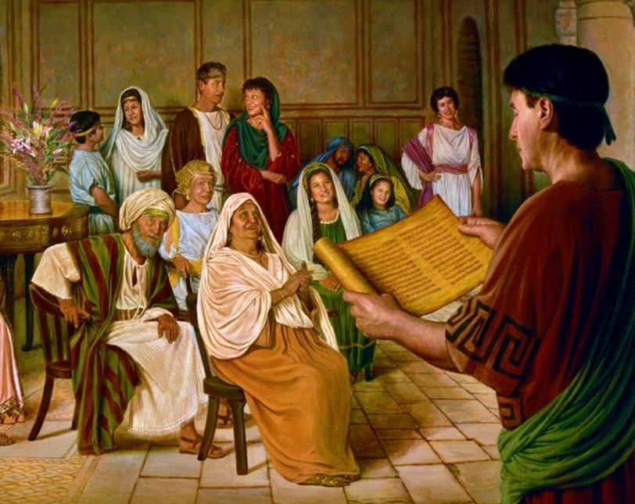

E RESIPIENTENAN

Slide 8

“ E apòstel Pablo a sinti un responsabilidat profundu pa esnan konbertí bou di su trabounan. Ariba tur kos, el a deseá ku nan lo mester ta e tabata anhelá pa nan ta fiel, “pa mi por alegrá den e dia di Kristu,” el a bisa, “ku mi no a kore enbano, ni a traha enbano.” Filipensenan 2:16. El a tembla pa e resultado di su ministerio. E tabata sinti ku asta su mes salbashon por a keda na peliger si e faya di kumpli ku su deber i e iglesia faya di koperá kuné den e trabou di salba almanan.”
EGW (The Acts of the Apostles, p. 206)

Slide 9

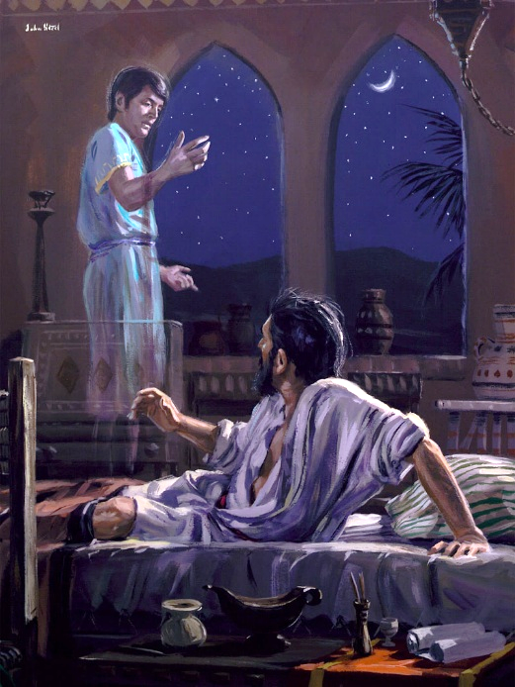
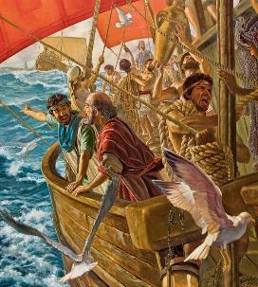
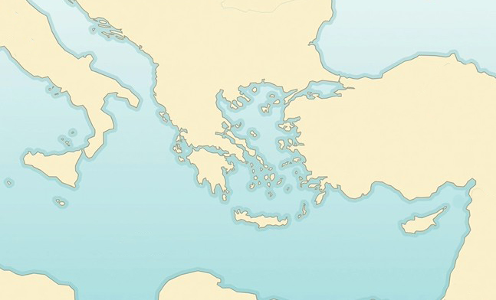

HISTORIA DI FILIPOS
“I un vishon a aparesé na Pablo den anochi. Un hòmber di Masedonia a para i a suplik’é, bisando: ‘Bin Masedonia i yuda nos’ ” (Echonan 16:9)
Provinsia di Masedonia
Filipos
Neápolis
Bitinia
Samotrasia
X
Durante su di dos biahe komo misionero, Pablo su plannan a tuma un kambio. Spiritu Santu tabata guia su pasonan (Echonan 16:6-12):
Troas
Misia
Galasia
Friga
Pablo a bai na Frigia (6a)
E no por a prediká einan ni na Galasia (6b)
El a yega na Misia (7a)
El a purba di bai Bitinia, pero e no por (7b)
El a bai Troas, kaminda el a haña un vishon (8-10)
El a nabegá bai Samotrasia (11a)
For di einan pa Neápolis (11b)
Finalmente, el a yega na Filipos (12)
Echonan 16:6-12
Filipos tabata e lugá ku Spiritu Santu a skohe pa kuminsá e predikashon di e Evangelio na Europa. Komo un stat romano kompleto, e filipensenan tabata eksonera di paga belasting i tabatin siudadania romano for di nasementu.

Slide 10

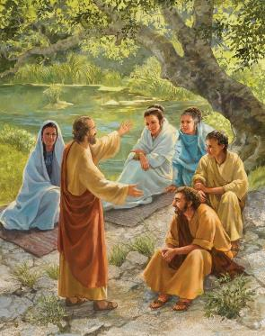
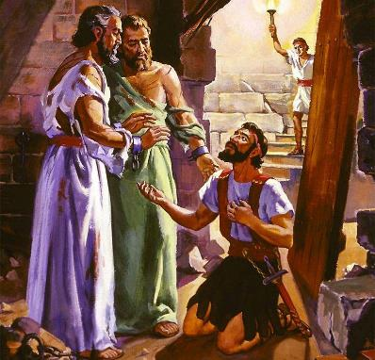
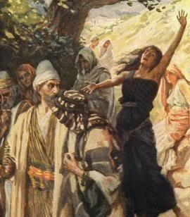
HISTORIA DI FILIPOS
“I un vishon a aparesé na Pablo den anochi. Un hòmber di Masedonia a para i a suplik’é, bisando: ‘Bin Masedonia i yuda nos’ ” (Echonan16:9)
Pablo su kustumber ora el a yega den un stat nobo tabata pa bishitá e snoa. Pero na Filipos no tabatin snoa! Riba sabat nan a haña un lugá di adorashon i einan nan a prediká na e muhénan reuní (Echonan16:13).
For di e enkuentro aki a surgi e promé kombertí europeo: Lydia. El a wòrdu boutisá, huntu ku henter su famia (Echonan16:14-15).
Pero e enemigu no a keda sin hasi nada. El a urgi un miradó di destino pa konfundí mente di hende dor di pretendé di ta apoyá Pablo (Echonan 16:16-17). Ora e mucha muhé a wòrdu laga den libertat, e problemanan di Pablo i Silas a kuminsá (Echonan16:18-24).
E resultado: e kombershon di e wardadó di prizòn i su famia (Echonan 16:25-33). No tin duda ku e Evangelio a drenta Oropa ku e poder i guia di Spiritu Santu.

Slide 11

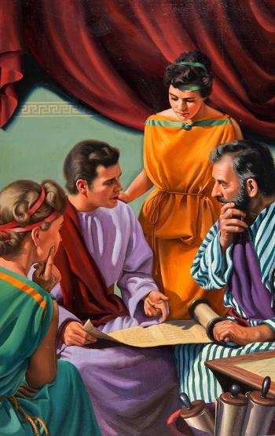
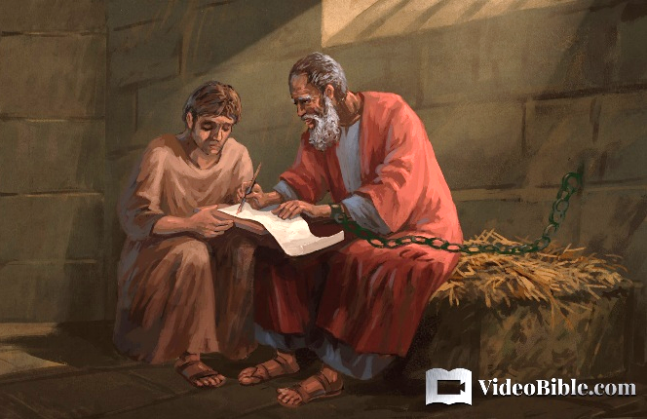
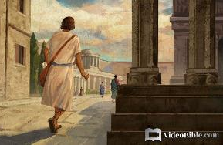
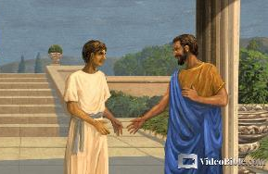
HISTORIA DI KOLOSAS
“manera boso a siña tambe for di Epafras, nos kompañero sirbidó stimá, kende ta un sirbidó fiel di Kristu na fabor di boso” (Kolosensenan1:7)
Epafras tabata kompañero di Pablo durante su enkarselashon na Roma (Film. 23). Un nativo di Kolosas (Kol. 4:12), e tabata esun ku a introdusí e evangelio na e stat ei (Kol.. 1:7).
Kolosas tabata un stat den e provinsia di Frigia, serka di Laodisea i Heripolis, kaminda Epafras tambe tabata prediká (Kol. 4:13). E tabatin un poblashon hudiu grandi. Un di e hudiunan mas prominente ku tabata biba einan tabata Filemon, un kompañero di trabou di Pablo, den kende su kas un iglesia tabata reuní (Filemon. 1-2).
Un di e katibunan di Filemon, Onésimo, a kore bai Roma, kaminda el a aseptá Hesus pa medio di Pablo (Fielmon. 10-11). Dor di debolbé Onésimo na su doño, Pablo a mustra kon e relashon entre doño i esklabo, òf superior i subordinado, mester ta(Filemon. 12-17).

Slide 12

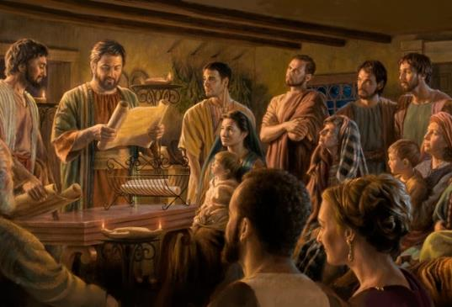
E IGLESIANAN DI FILIPOS I KOLOSAS
“Pablo i Timoteo, sirbidónan di Hesukristu, na tur e santunan den Kristu Hesus ku ta na Filipos, huntu ku e obispunan i diákononan” (Filipensenan1:1)
E introdukshonnan di e kartanan na e Filipensenan i na e Kolosensenan, ku ta hopi paresido, ta mustra nos dos aspekto importante (Fil. 1:1; Kol 1:1-2)
Den bista di Dios, miembronan di iglesia ta santu i fiel, apesar di nan erornan
Den iglesia tin un òrdu, kaminda algun di su miembronan tin mas outoridat i responsabilidat ku otronan
Pablo ta un apòstel, un lider di nivel haltu
Timoteo ta su kolaboradó (pastor)
Obispunan ta lidernan lokal (ansianonan)
Diákononan ta atministrá e iglesia
For di prizòn, Pablo ta gradisí e filipensenan pa e yudansa ku nan a mand’é (Fil. 4:18).
Serka e Kolosensenan, e ta manda su kolaboradónan pa konsolá nan (Kol. 4:7-9).

Slide 13

“Laga nos konsiderá e eksperensia di Pablo un poko. Na e momentu mes ku tabata parse ku e trabounan di e apòstel tabata mas nesesario pa fortalesé e iglesia ku a wòrdu probá i persiguí, su libertat a wòrdu kita for di dje, i el a wòrdu mará na kadena. Pero esaki tabata e tempu pa Señor obra, i presioso tabata e viktorianan gana.
Ora ku parse Pablo tabata kapas pa hasi e mínimo, e ora ei tabata ku e bèrdat a haña un entrada den e palasio real. No ta e sermonnan magistral di Pablo dilanti di e hòmbernan grandi aki, pero su lasonan a hala nan atenshon. Pa medio di su koutiverio e tabata un konkistadó pa Kristu. E pasenshi i mansedumbre ku kua el a someté na su enkarselashon largu i inhustu a pone e hòmbernan aki na un karakter di peso.”
EGW (Reflecting Christ, December 10)

